Slide 1
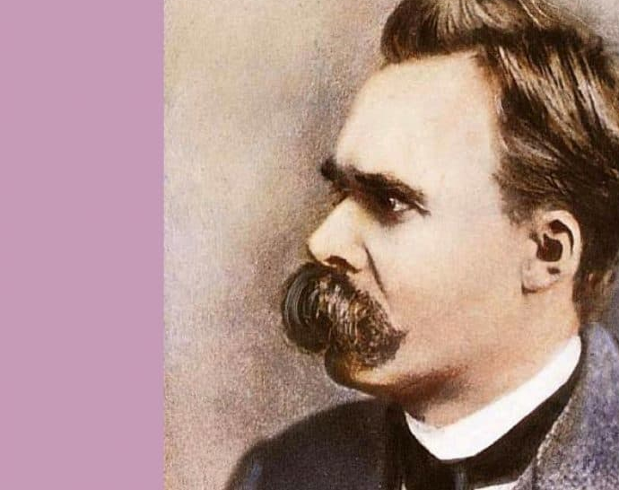
NIETZSCHE

Slide 2
CONTEXTO HISTÓRICO

Slide 3
CONTEXTO FILOSÓFICO

Slide 4
ETAPAS Y OBRAS
Etapa romántica:
El nacimiento de la tragedia
Etapa ilustrada
Humano demasiado humano
Aurora
La gaya ciencia
Etapa vitalista
Así habló Zaratrusta
Más allá del bien y del mal
La genealogía de la moral
El anticristo
Ecce Homo

Slide 5
ÍNDICE
El nacimiento de la tragedia: Apolo y Dioniso
El método genealógico
Crítica de los valores de la cultura occidental
Crítica del conocimiento
Crítica de la metafísica
Crítica de la moral cristiana
Muerte de Dios
El superhombre
La voluntad de poder
El eterno retorno

Slide 6
Apolo y Dionisos

Slide 7
El método genealógico

Slide 8
Pero pensemos sobre todo en la formación de los conceptos. Toda palabra se convierte de manera inmediata en concepto en tanto que justamente no ha de servir para la experiencia singular y completamente individualizada a la que debe su origen, por ejemplo, como recuerdo, sino que debe ser apropiada al mismo tiempo para innumerables experiencias, por así decirlo, más o menos similares, esto es, jamás idénticas estrictamente hablando; así pues, ha de ser apropiada para casos claramente diferentes. Todo concepto se forma igualando lo no-igual. Del mismo modo que es cierto que una hoja nunca es totalmente igual a otra, asimismo es cierto que el concepto hoja se ha formado al abandonar de manera arbitraria esas diferencias individuales, al olvidar las notas distintivas, con lo cual se suscita entonces la representación, como si en la naturaleza hubiese algo separado de las hojas que fuese la hoja, una especie de arquetipo primigenio a partir del cual todas las hojas habrían sido tejidas, diseñadas, calibradas, coloreadas, onduladas, pintadas, pero por manos tan torpes, que ningún ejemplar resultase ser correcto y fidedigno como copia fiel del arquetipo.

